Slide 1

ACP数字中台项目生成器服务
ACP数字研发团队
中小企业快速平台化、中台化、数字化转型的最佳平台

Slide 2
目录
1
团队在数字化时代研发的挑战
2
ACP项目生成器服务的产品优势
3
ACP项目生成器服务的平台介绍
3
4
ACP项目生成器服务的产品服务
3

Slide 3
项目生成器服务的整体概述
1
统一工程结构服务
2
统一工程架构服务
项目生成器服务
3
统一技术路线服务
4
快速环境配置服务
5
兼容多场景使用服务

Slide 4
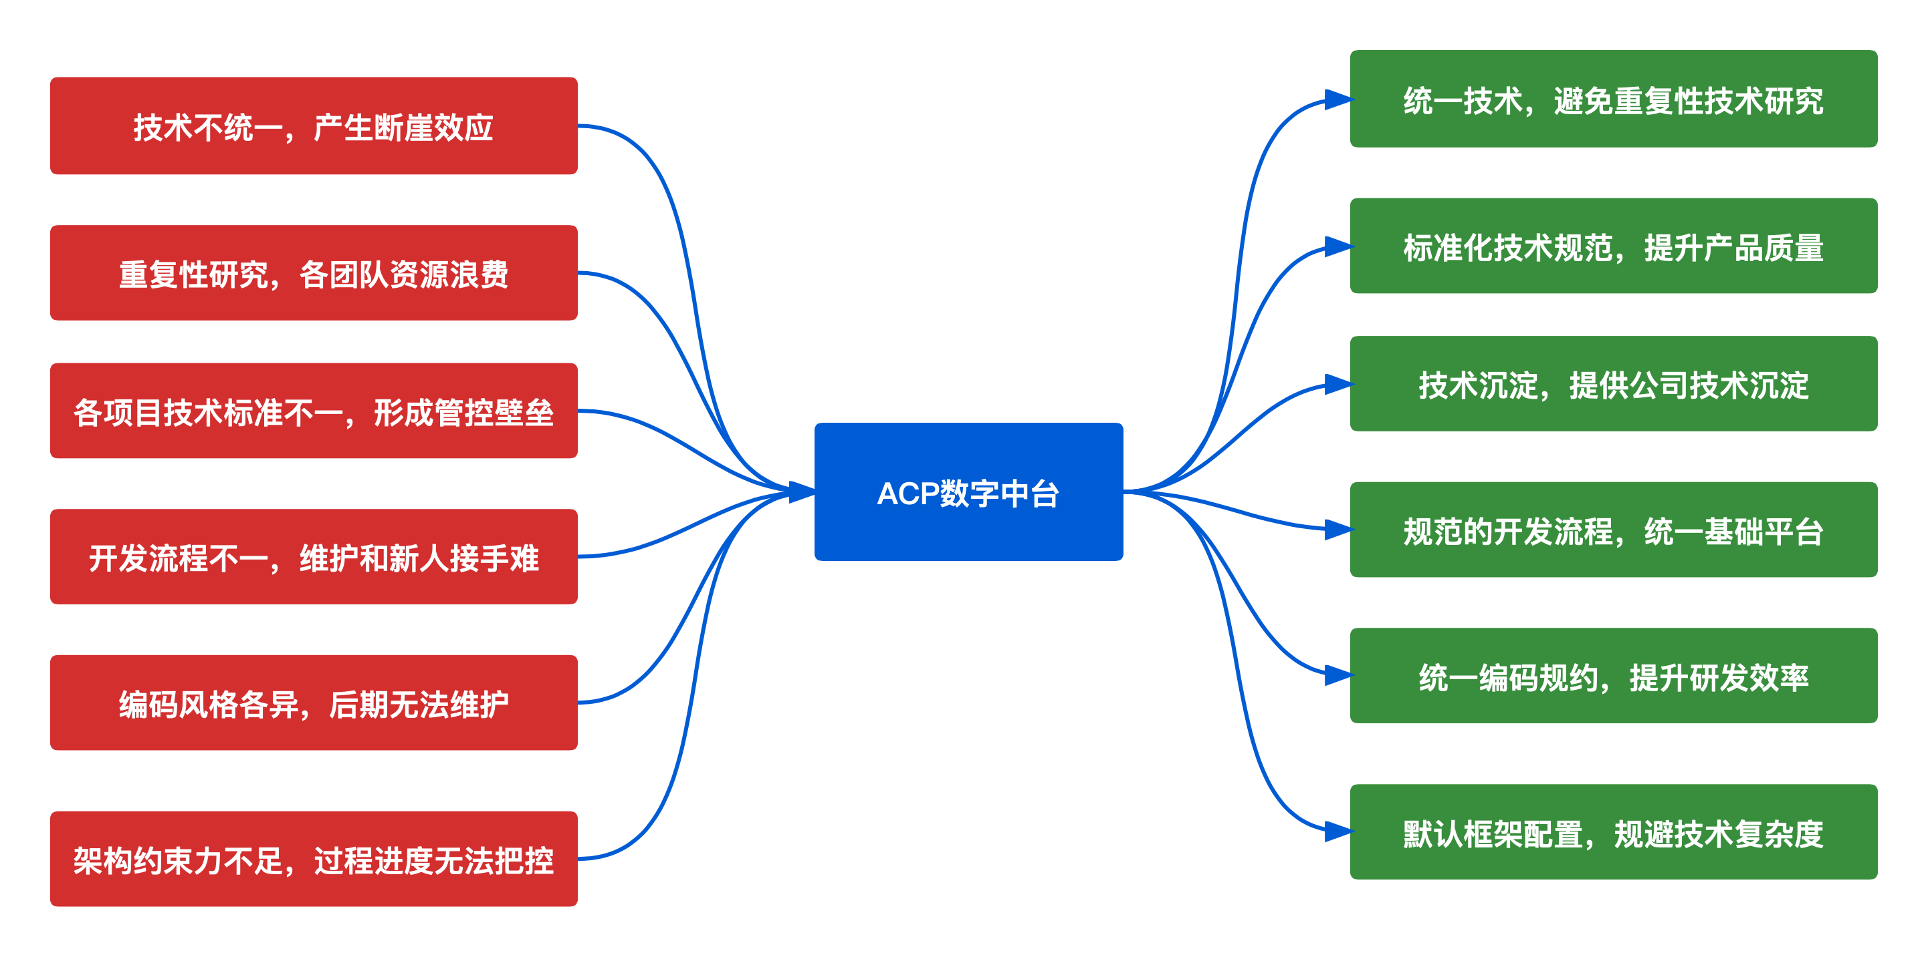
项目生成器服务的整体架构
项目生成器服务是快速完成新服务代码框架的搭建的服务，目的是让项目平台所有创建的服务都是基于同一套框架和代码结构，统一风格和技术路线。适用于多部门多团队管理，保证各施工过程顺利进行而搭设的工作平台，能够提升开发效率和开发的舒适性，避免后期升级等困难。
管理薄弱

Slide 5
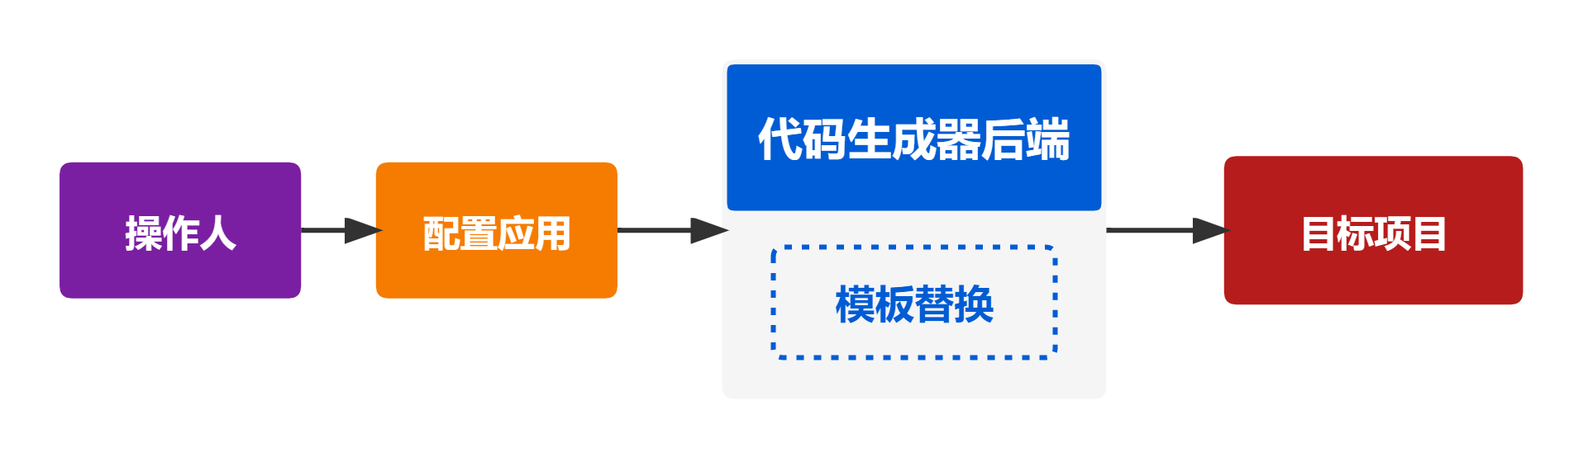
一键生成基础工程
团队基于spring boot孵化了一套 alinesno-init 脚手架，可以快速完成新服务代码框架的搭建。通过 alinesno-init 脚手架生成的项目代码，能帮开发者准备好开发的前期工作，让开发更加迅速，不用在前期配置上花费时间，降低框架学习成本，让开发者更加专注于业务逻辑开发。

Slide 6
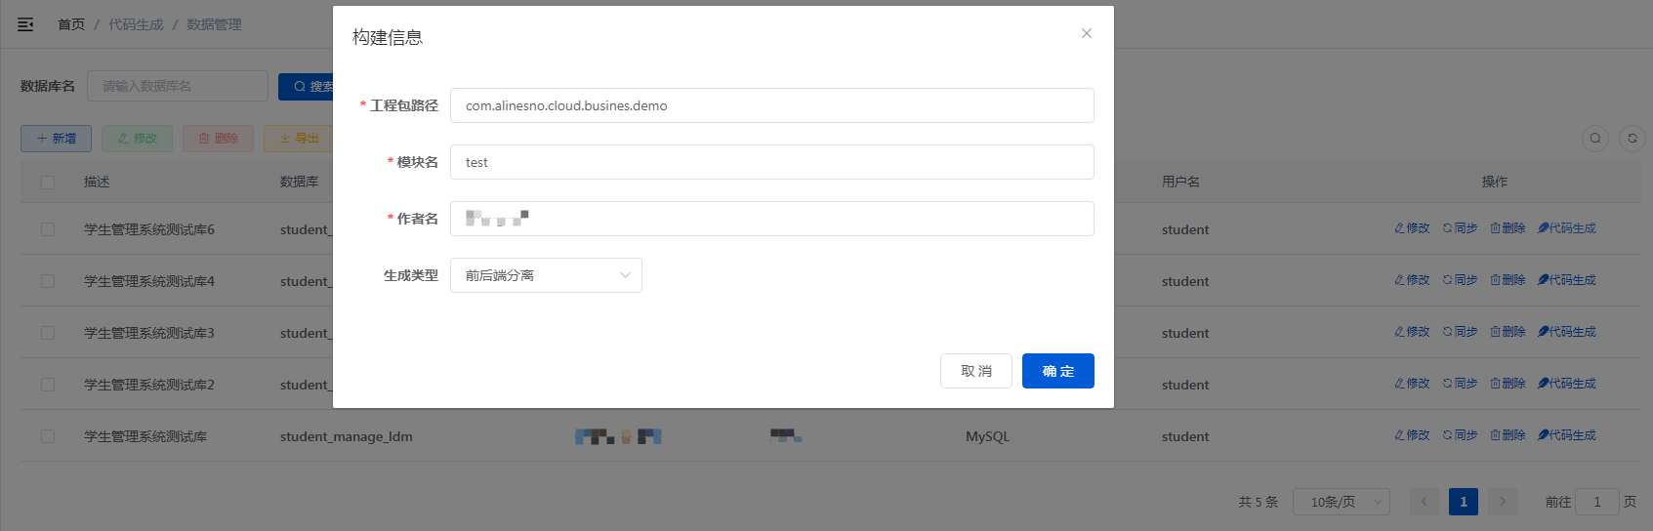
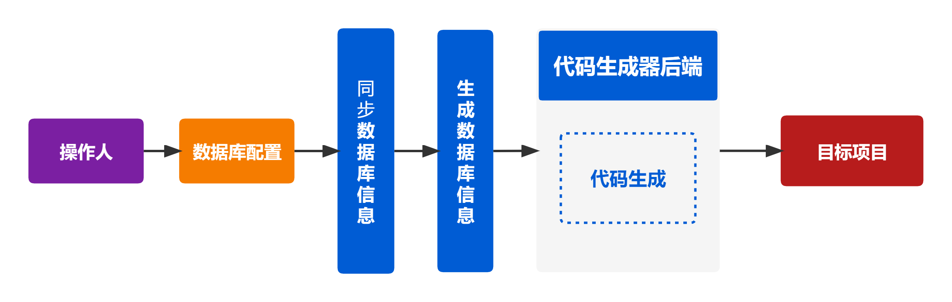
一键生成CURD
项目生成器服务使用户自定义新增数据库表并在代码生成器添加数据库信息绑定，同步初始化数据库表生成CRUD 和 页面。该工程属于前后端分离的工程。统一了编码规范，在统一的基础上，提供更多高效率的工具，这个效率不只是开发效率，是从开发到上线的全流程的效率，比如一些业务组件的封装，提高上线效率的发布系统，各种 utils 等。

Slide 7
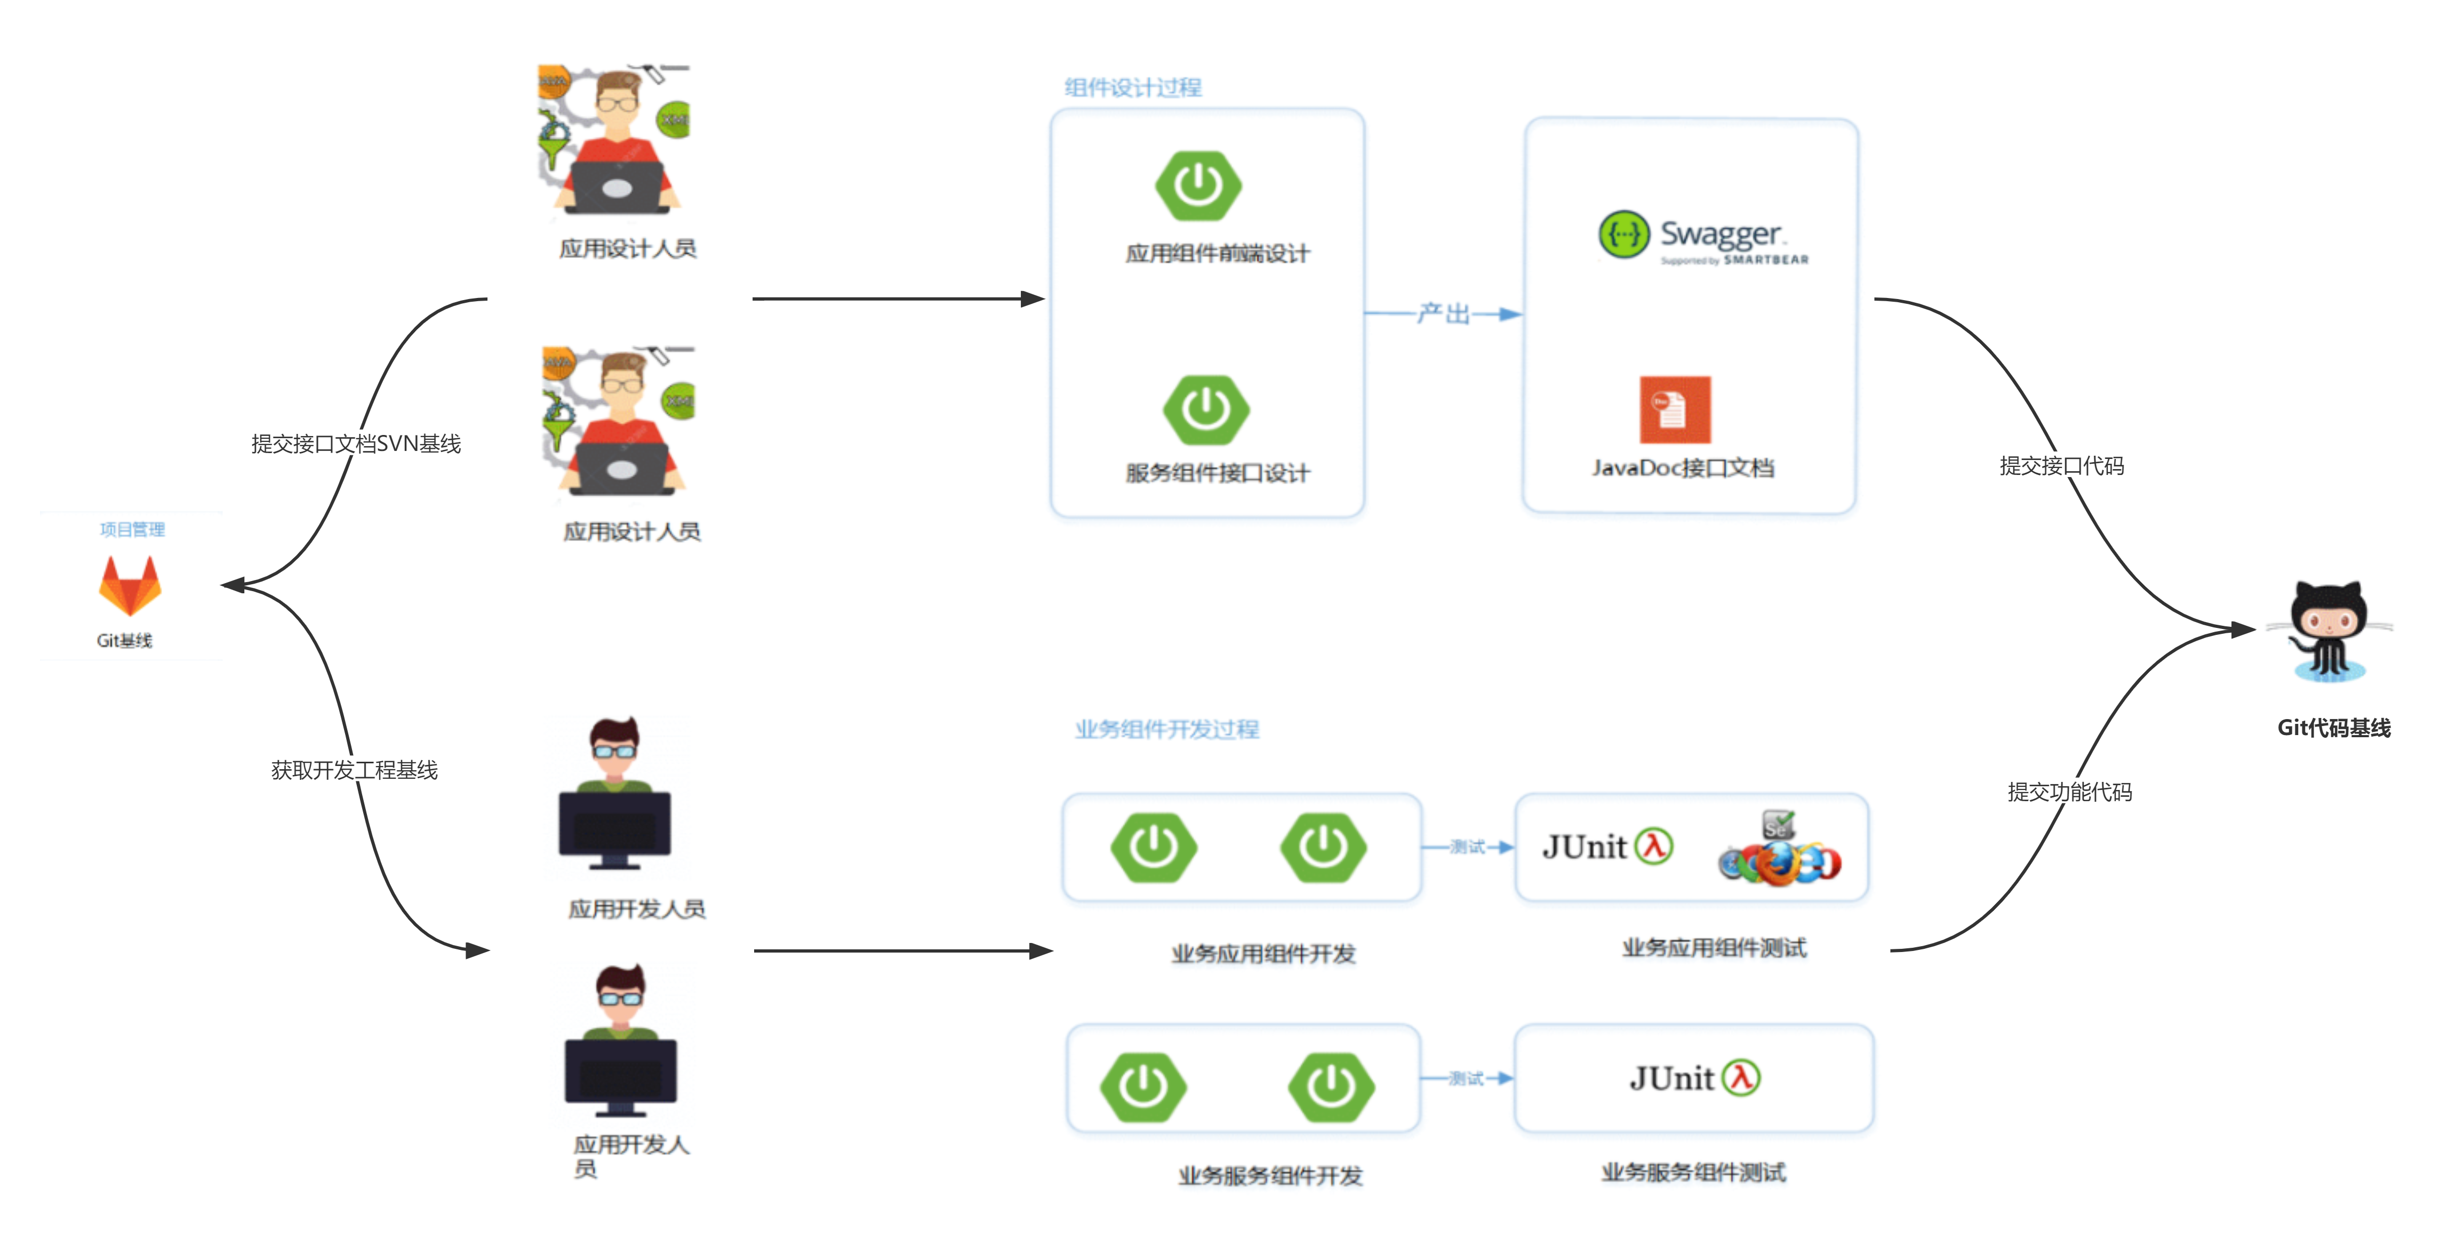
一键集成Git版本管理
采用 git 做版本管理工具，把程序源代码的两个版本之间的差异当做砖垒起来，并为我们提供管理这堆砖的操作，方便且高效；jenkins 做项目构建与发布，一次配置，持续使用。代码生成自动上传 git，直接集成 jenkins，一键发布镜像，工程，直接发布访问；能够记录历史版本，并回退历史版本解决问题；在团队开发中更加方便团队成员代码的合并，节省开发过程中的调试时间和周期。

Slide 8
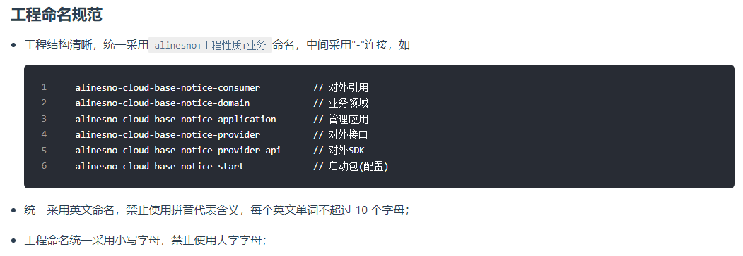
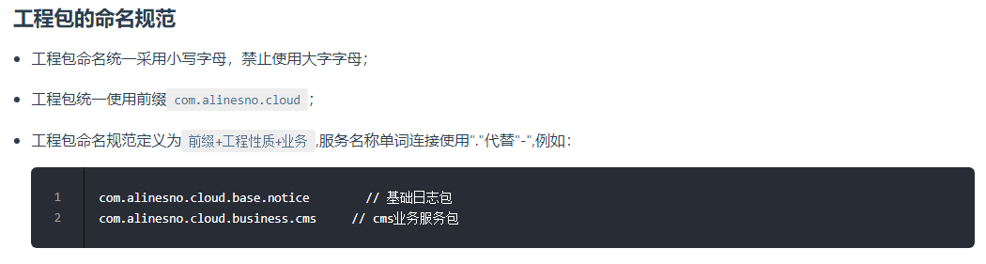
默认统一的开发规范
生成统一各业务线的技术栈、制定规范，这样出现问题可以统一解决，升级和迭代都可以同步的进行，同时生成默认规范。涉及有服务工程和前端工程的命名规范、编码的基本规范、WEB编码规范、UI自动化规范、MYSQL运维及开发规范、版本管理规范等，提高团队办事效率。
管理薄弱

Slide 9
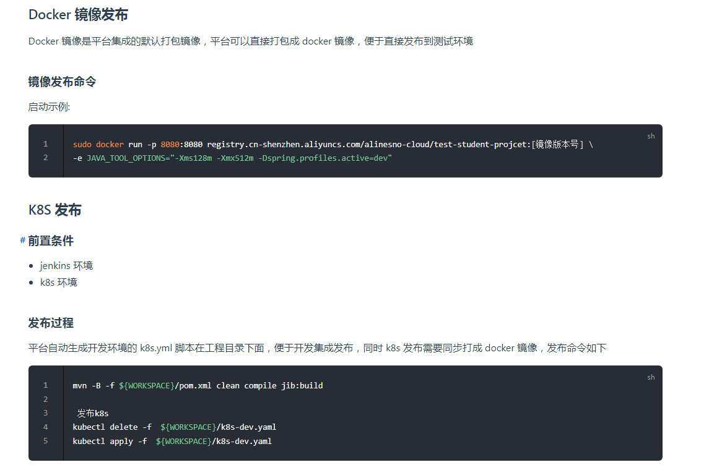
快速集成Docker和K8S部署
docker 作为容器引擎，k8s 做容器编排工具，做到安全高效部署应用，性能更加优良，系统负载更低，将服务以容器化部署，消除了线上线下的环境差异，保证了应用生命周期的环境一致性标准化，保证服务稳定。整个的 git,代码仓库（gitlab,gitea 等等，看企业自己的选择），jenkins,docker,k8s 完成持续集成与持续发布工作。

Slide 10
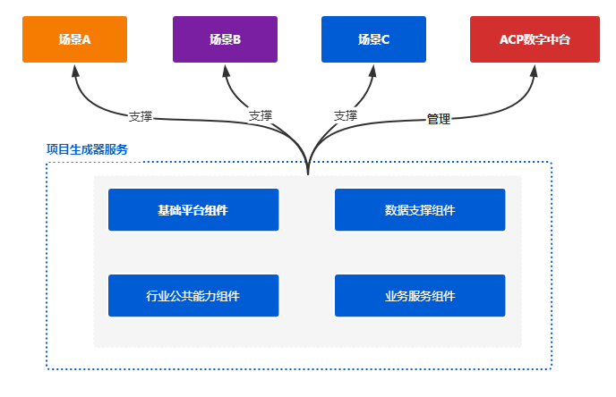
自定义业务组件依赖
针对于多应用管理的集成服务，可在线配置多个组件，针对不同的应用不同的场景。可视化的行业、解决方案、应用、功能、组件，外部及第三方组件依赖，便于后期添加和扩展自己的业务组件。通过集成基础平台组件以及数据支撑类组件，行业公共能力组件，为应用的开发提供底座能力赋能。

Slide 11
目录
1
团队在数字化时代研发的挑战
2
ACP项目生成器服务的产品优势
3
ACP项目生成器服务的平台介绍
3
4
ACP项目生成器服务的产品服务
3

Slide 12
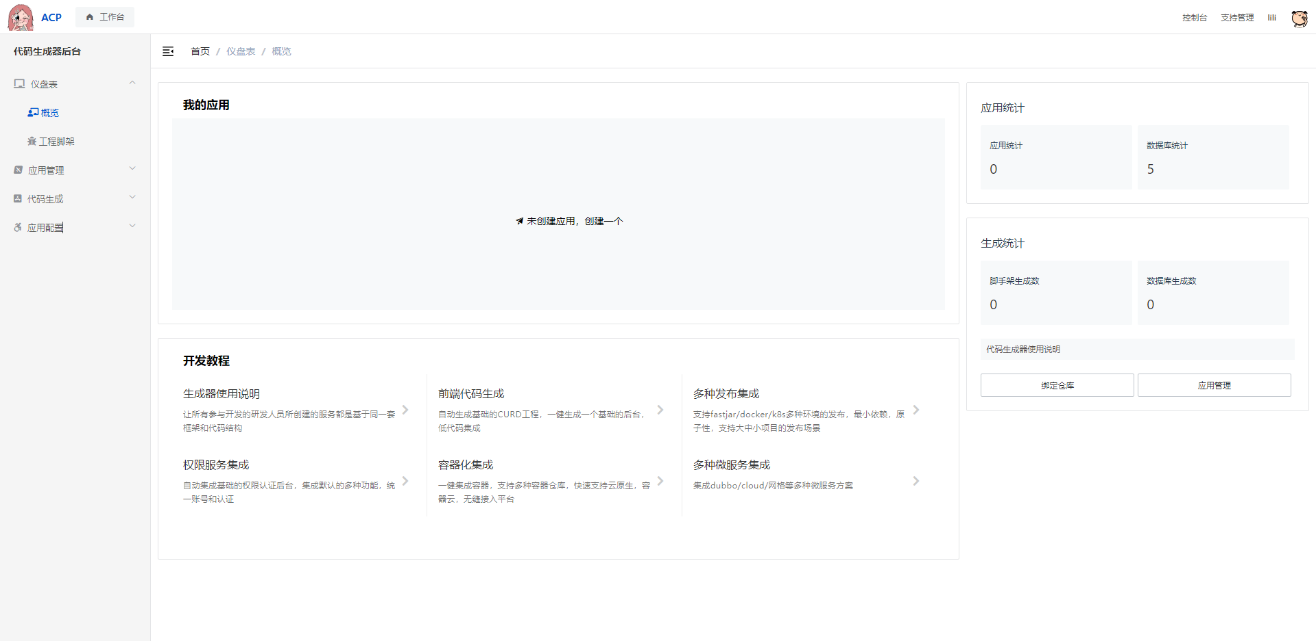
项目生成器平台门户

Slide 13
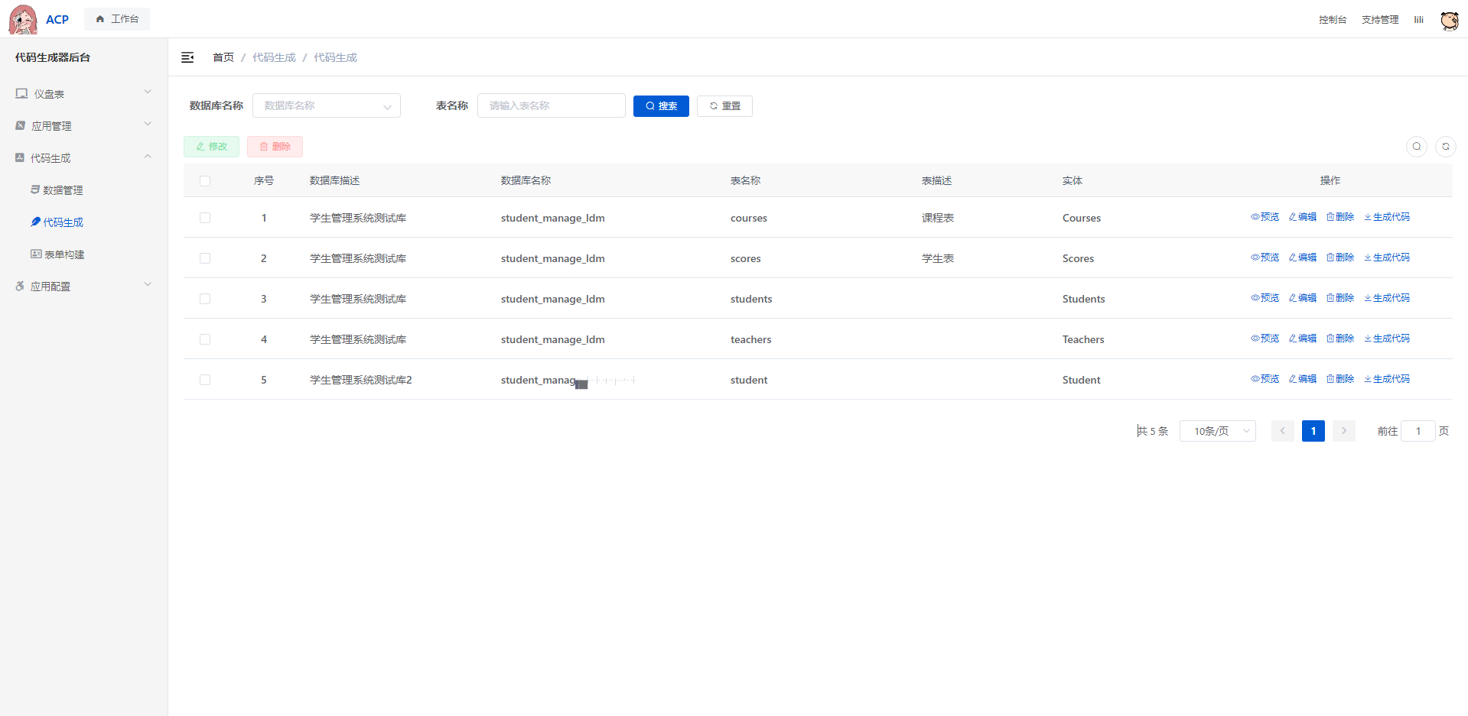
项目生成器平台门户

Slide 14
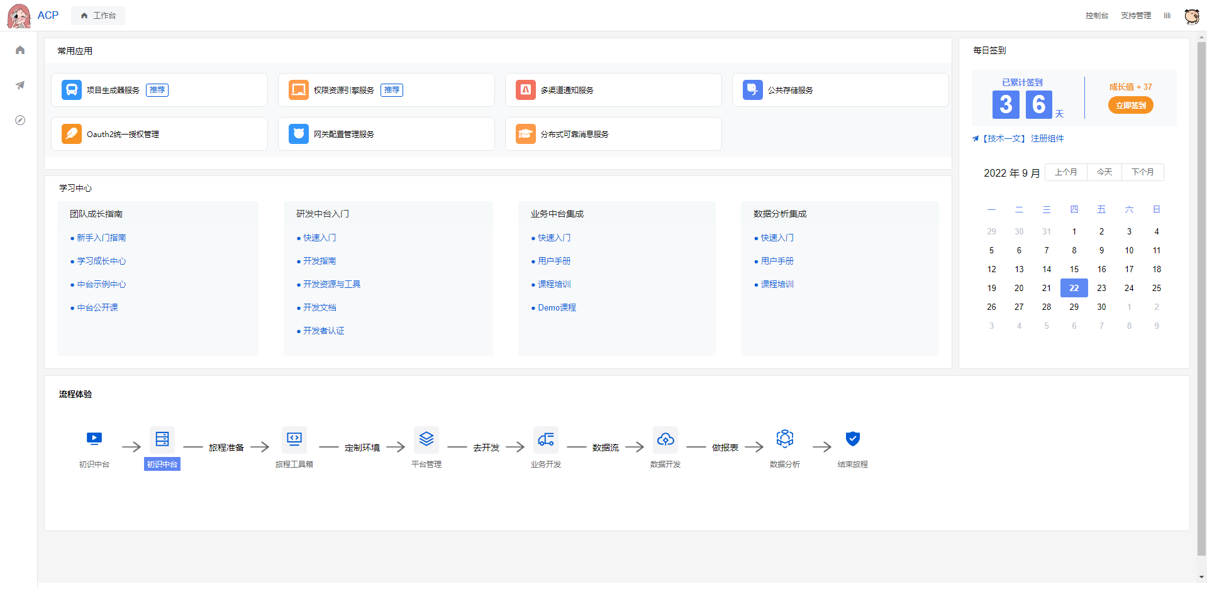
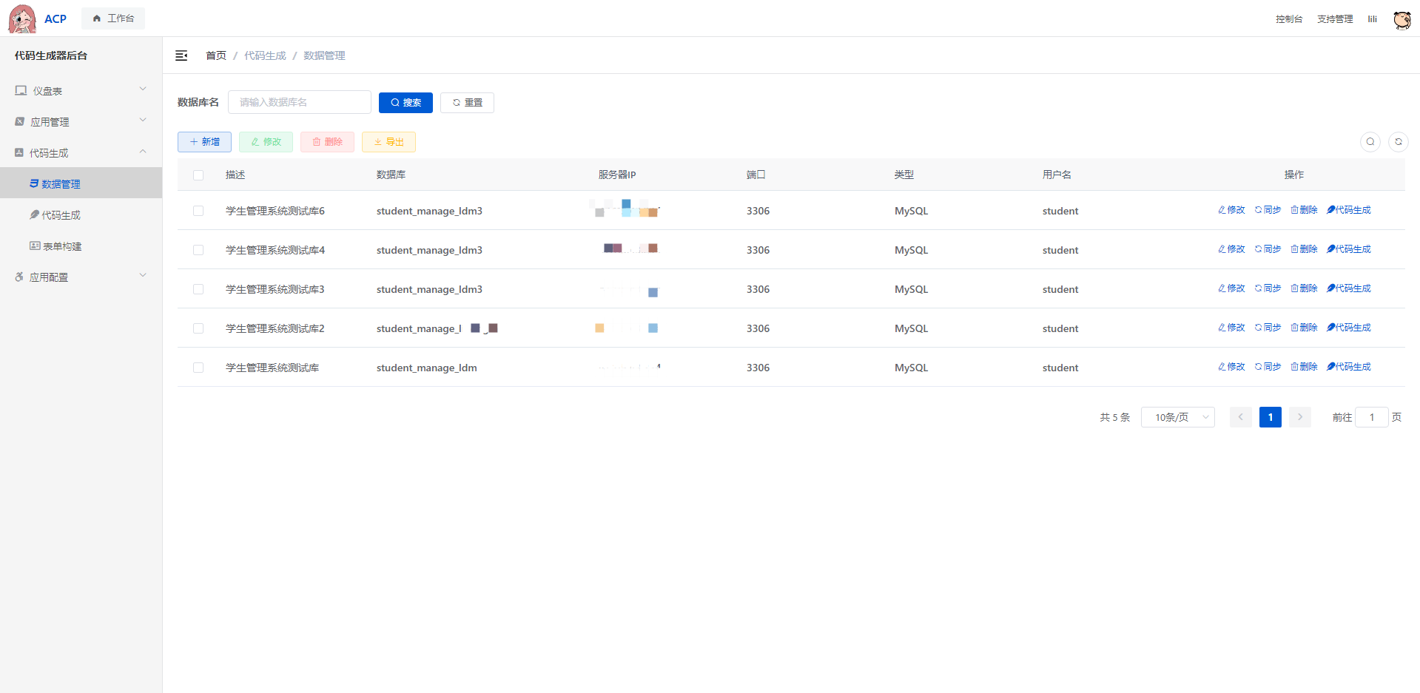
项目生成器服务门户
通过完善的管理系统，便于业务集成和可视化的操作管理，提供了数据管理门户入口和应用账号管理等。
多应用管理门户
数据管理后台

Slide 15


谢谢
ACP数字研发团队
中小企业快速平台化、中台化、数字化转型的最佳平台
ACP数字中台官网:http://cloud.linesno.com
关注社区

